Slide 1
Иван Болотников,
Степан Разин,
Емельян Пугачев – народные герои или государственные преступники?

Slide 2
Причины восстаний
Восстание Ивана Болотникова
(1606-1607)
резкое ухудшение условий жизни крестьянства
боярско-купеческая и монастырская спекуляция хлебом
усиление эксплуатации и гнета крестьянства
голод

Slide 3
Причины восстаний
Крестьянская война Степана Разина
(1670-1671)
Соборное Уложение 1649 года
русско-польская война 1654—1667 гг.
денежная реформа 1662 года
стремление власти ограничить казачью вольницу и интегрировать ее в государственную систему
голод

Slide 4
Причины восстаний
Крестьянская война 1773—1775 годов
(Пугачевщина)
острое недовольство разных слоев общества своим положением и невозможность отстаивать свои права законными способами
казаки - лишены своих привычных вольностей и привилегий
местные народы – власть отбирала их исконные земли и вела непримиримую религиозную политику
крестьяне - владельцы предприятий покупали деревни и заставляли крепостных работать на производстве

Slide 5
Общие причины всех восстаний
Голод
Недовольство правительством
Лишение казаков вольности
Закрепощение крестьян
Ухудшение положения податного сословия

Slide 6
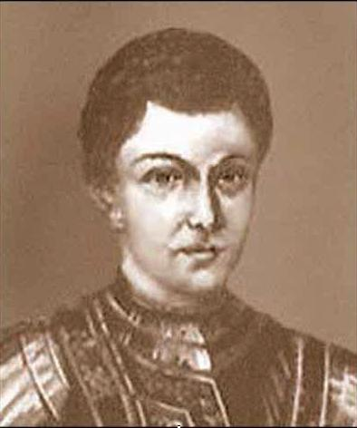
Самозванчество
Иван Болотников – воевода царевича Дмитрия

Slide 7
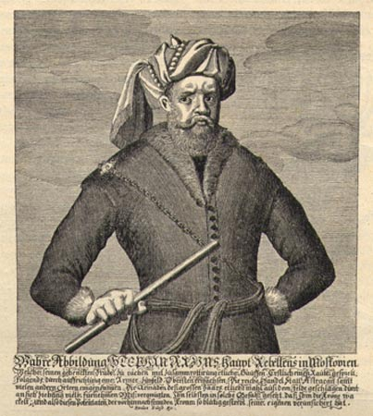
Самозванчество
Степан Разин –
слух о царевиче
Алексее
Алексеевиче и патриархе
Никоне

Slide 8
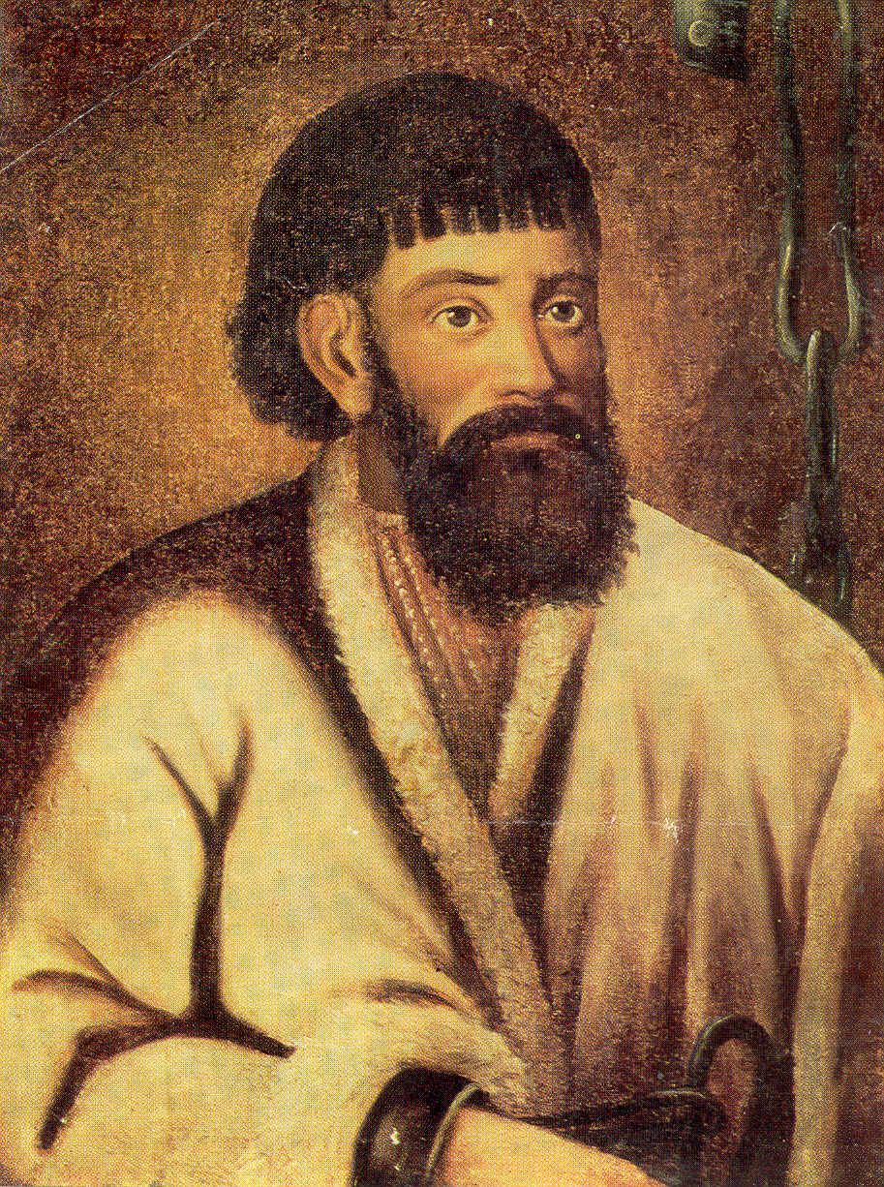
Самозванчество
Емельян
Пугачев –
Петр III

Slide 9
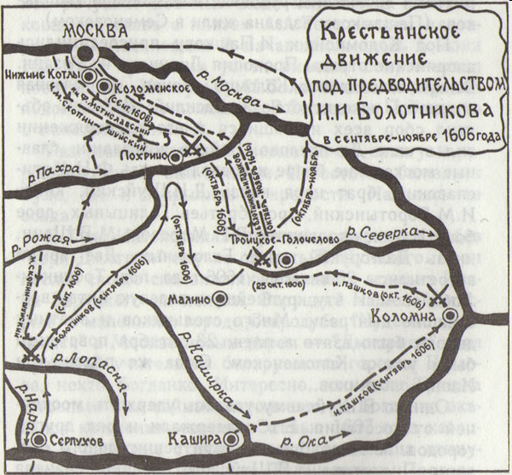
Военные действия
30 тыс. повстанцев
1606 г. – поход на Москву. Взятие Коломны.

Slide 10
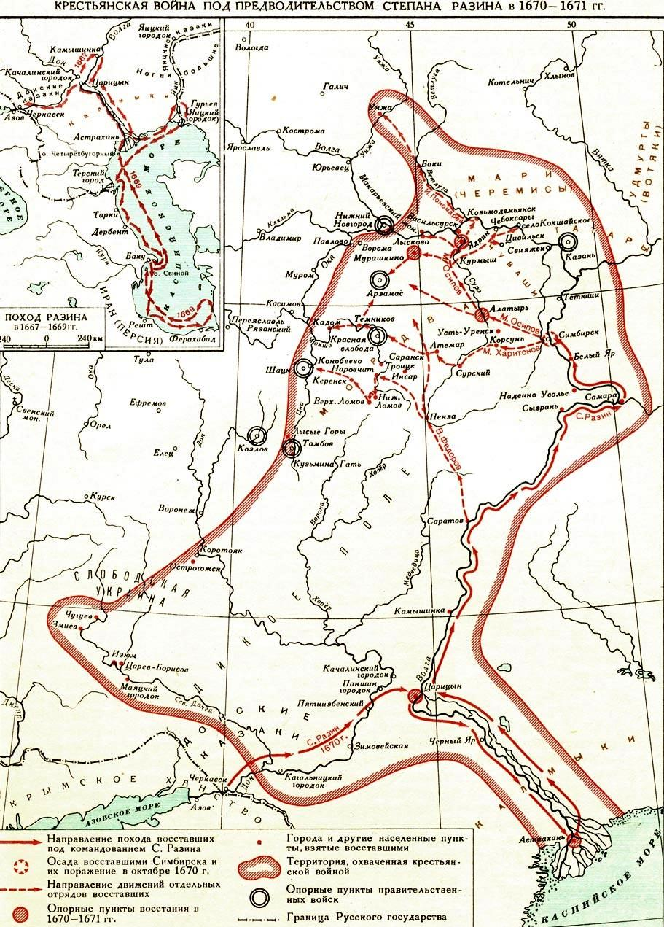
Военные действия
более 120 тыс. повстанцев
1670 – захват Царицына, Астрахани. Поддержка населения Среднего Поволжья.

Slide 11
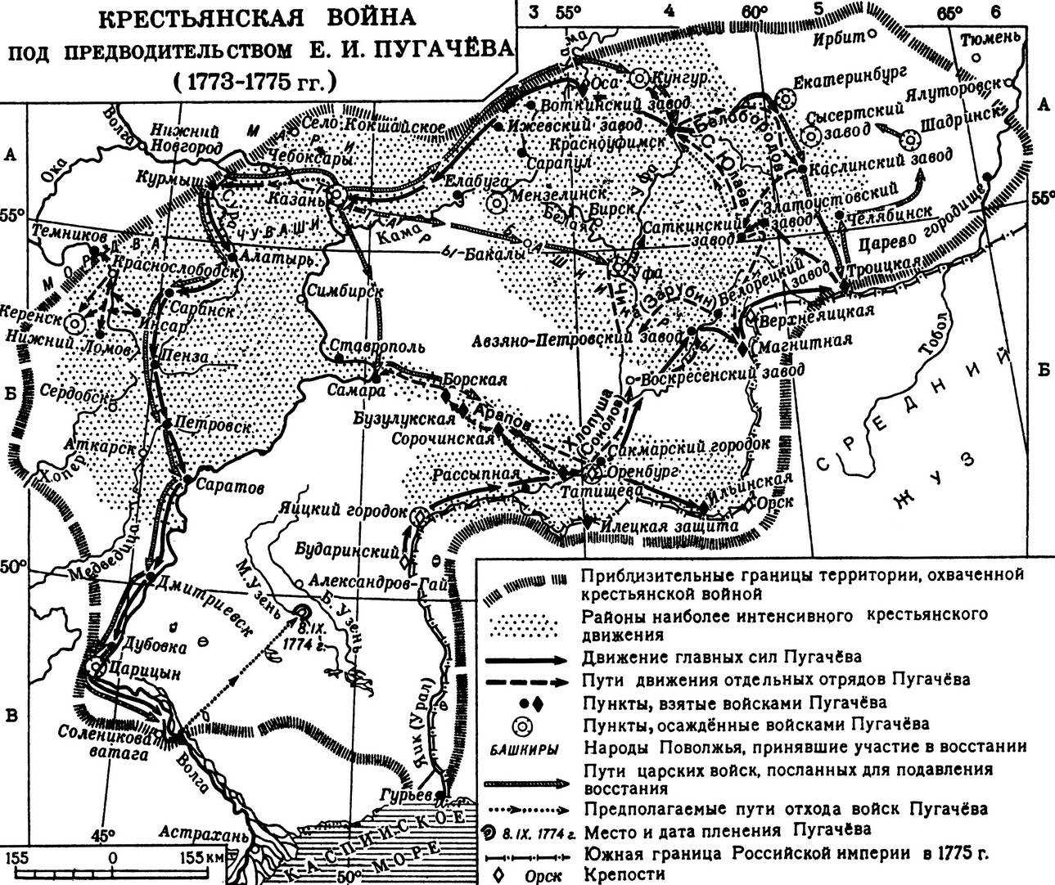
Военные действия
100 тыс. повстанцев. Население восставших районов превышало 250 тыс. чел.
1773 – осада Оренбурга. Взятие Красноуфимска, Осы. Взяты Воткинский, Ижевский заводы.

Slide 12
Итоги войн
Продолжилась Смута. Оставшиеся в живых "воры" Болотникова примкнули к армии Лжедмитрия II.
Крестьянская война С. Разина не привела к изменениям положения крестьянства, не облегчила его жизнь.
Восстание Пугачева нанесло огромный ущерб металлургии Урала, и в плане крестьян также не было проведено никаких реформ.

Slide 13
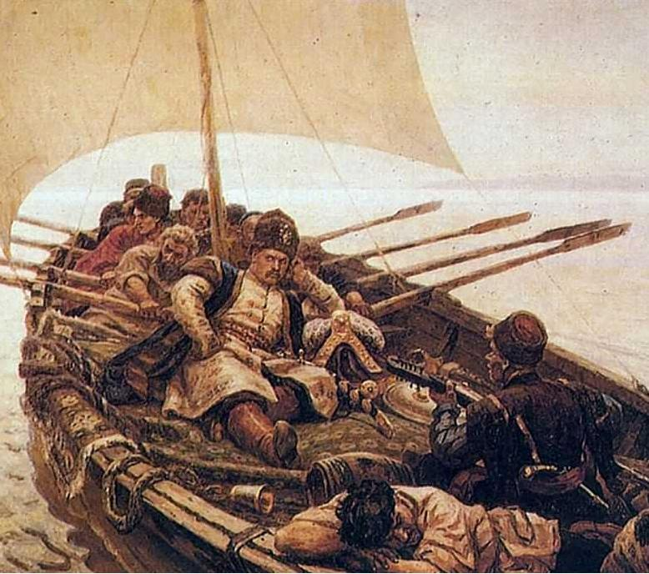
Народные герои?
Обладали лидерскими качествами
Смогли повести за собой народные массы
Начали войну против власти, ущемлявшей их права

Slide 14
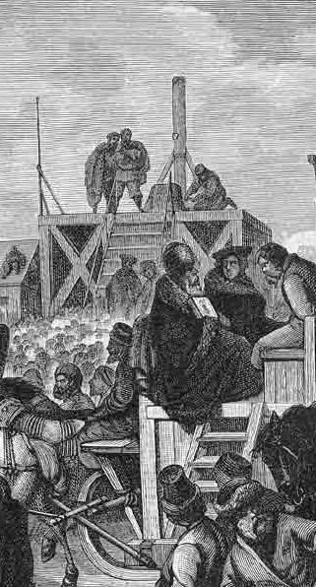
Государственные преступники?
Самозванчество для привлечения народных масс
Военные действия, повлекшие гибель тысяч людей
Итоги войн не привели к положительным последствиям, из-за несогласованности участников

Slide 15
Спасибо за внимание!

